Slide 1
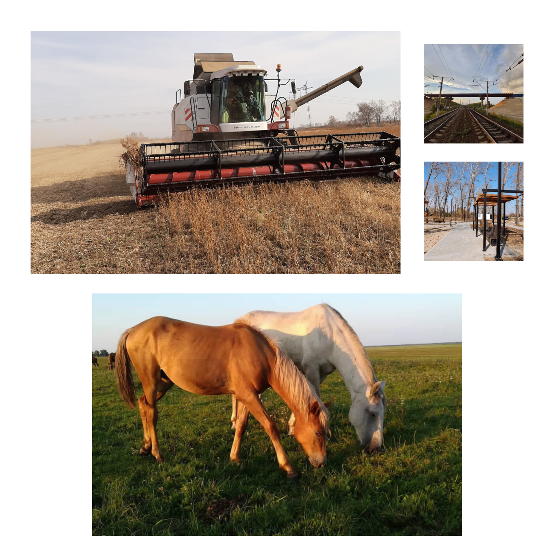

ИНВЕСТИЦИОННЫЙ
ПАСПОРТ
Серышевский муниципальный округ

Slide 2
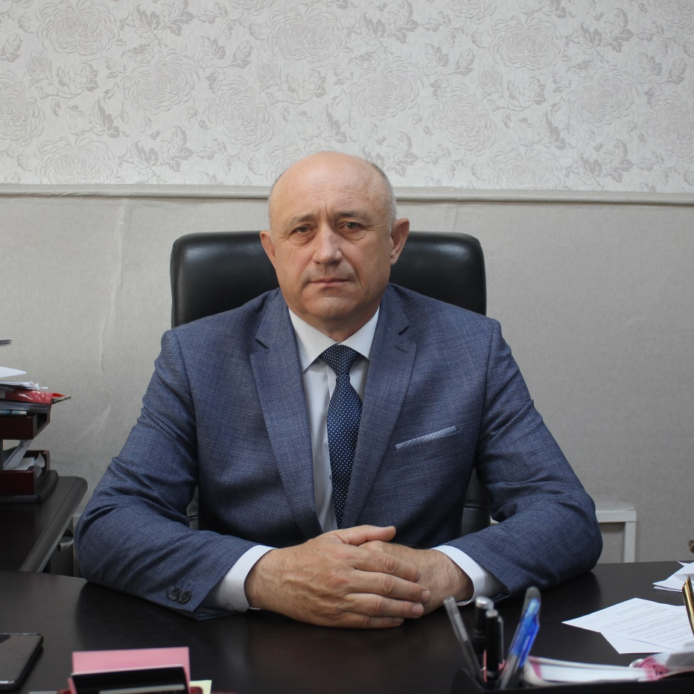
Уважаемые Инвесторы и Предприниматели!
Инвестиции являются неотъемлемой частью современной экономики. Каждому жителю округа, вне зависимости от возраста и социального положения, хотелось бы видеть свой округ процветающим, стабильно развивающимся и комфортным для жизни.
Несмотря на то, что приоритетное место в экономике округа занимает агропромышленный комплекс, мы стремимся акцентировать внимание на таких перспективных направлениях, как промышленность, строительство, развитие сферы услуг, туризм. Мы заинтересованы в развитии наших партнерских отношений и привлечении инвестиций в экономику округа, считая это главным инструментом развития. Стремимся создать в округе максимально благоприятные условия для инвесторов.
Положительными моментами привлекательности Серышевского муниципального округа являются: его географическое расположение; наличие железнодорожного узла Транссибирской железнодорожной магистрали, протяженностью 50 км; богатые природные ресурсы нерудных полезных ископаемых, реки. Эти условия способствуют развитию сельского хозяйства, перерабатывающей промышленности, строительства.
На территории округа имеются неиспользуемые земельные участки, пригодные для строительства жилых и производственных помещений, а также для развития сельского хозяйства. Также имеются запасы природных полезных ископаемых, таких как песчано-гравийная смесь, песок, глина. Существуют благоприятные условия для развития сферы туризма.
Приглашаем вас оценить инвестиционный потенциал нашего округа и оценить возможные перспективы дальнейшего сотрудничества.
Глава Серышевского муниципального округа
Олег Владимирович Кирдун

Slide 3
ОБЩАЯ ИНФОРМАЦИЯ
Серышевский муниципальный округ расположен на западе Зейско-Буреинской равнины, в центральной части Амурской области и граничит с пятью районами и округами:
с севера на протяжении 105 км со Свободненским районом по судоходной реке Зея;
с северо-восточной на протяжении 115 км с Мазановским районом;
с юго-восточной 30 км с Ромненским районом по реке Томь;
с юга 95 км с Белогорским муниципальным округом;
с юга-запада 15 км с Ивановским муниципальным округом.
3,8
Площадь
тыс.
км
территории Серышевского муниципального округа
Протяженность
62,7км
территории Серышевского муниципального округа с севера на юг
107км
Протяженность
территории Серышевского муниципального округа с запада на восток
Часовой пояс: UTC+9/MSK+6
Телефонный код: +7 41642

Slide 4
Конкурентные преимущества
Транспортная инфраструктура
Благоприятный климат
Развитая транспортная сеть (Транссибирская железнодорожная магистраль (Москва-Владивосток) протяженностью 50 км, федеральная автомагистраль Чита — Хабаровск (трасса M58 «Амур» Р-297).
Серышевский муниципальный округ является сельскохозяйственной территорией Амурской области. Сельскохозяйственное производство представлено крупными предприятиями, КФХ и личными подсобными хозяйствами.
Благоприятные климатические условия, а также плодородные почвы способствуют развитию сельского хозяйства.
690 км до Хабаровска
Природные ресурсы
Полезные ископаемые на территории Серышевского муниципального округа представлены месторождением глин и строительных песков.
Запасы нерудных полезных ископаемых позволяют полностью удовлетворить потребности округа в песчано-гравийной смеси.
Рельеф территории округа в целом благоприятен для ведения сельскохозяйственного производства, организации всех видов производственно-гражданского строительства.
Выгодное местоположение округа, богатый природный мир создают благоприятные условия для развития сферы туризма.
1400 км до Владивостока
7700 км до Москвы

Slide 5
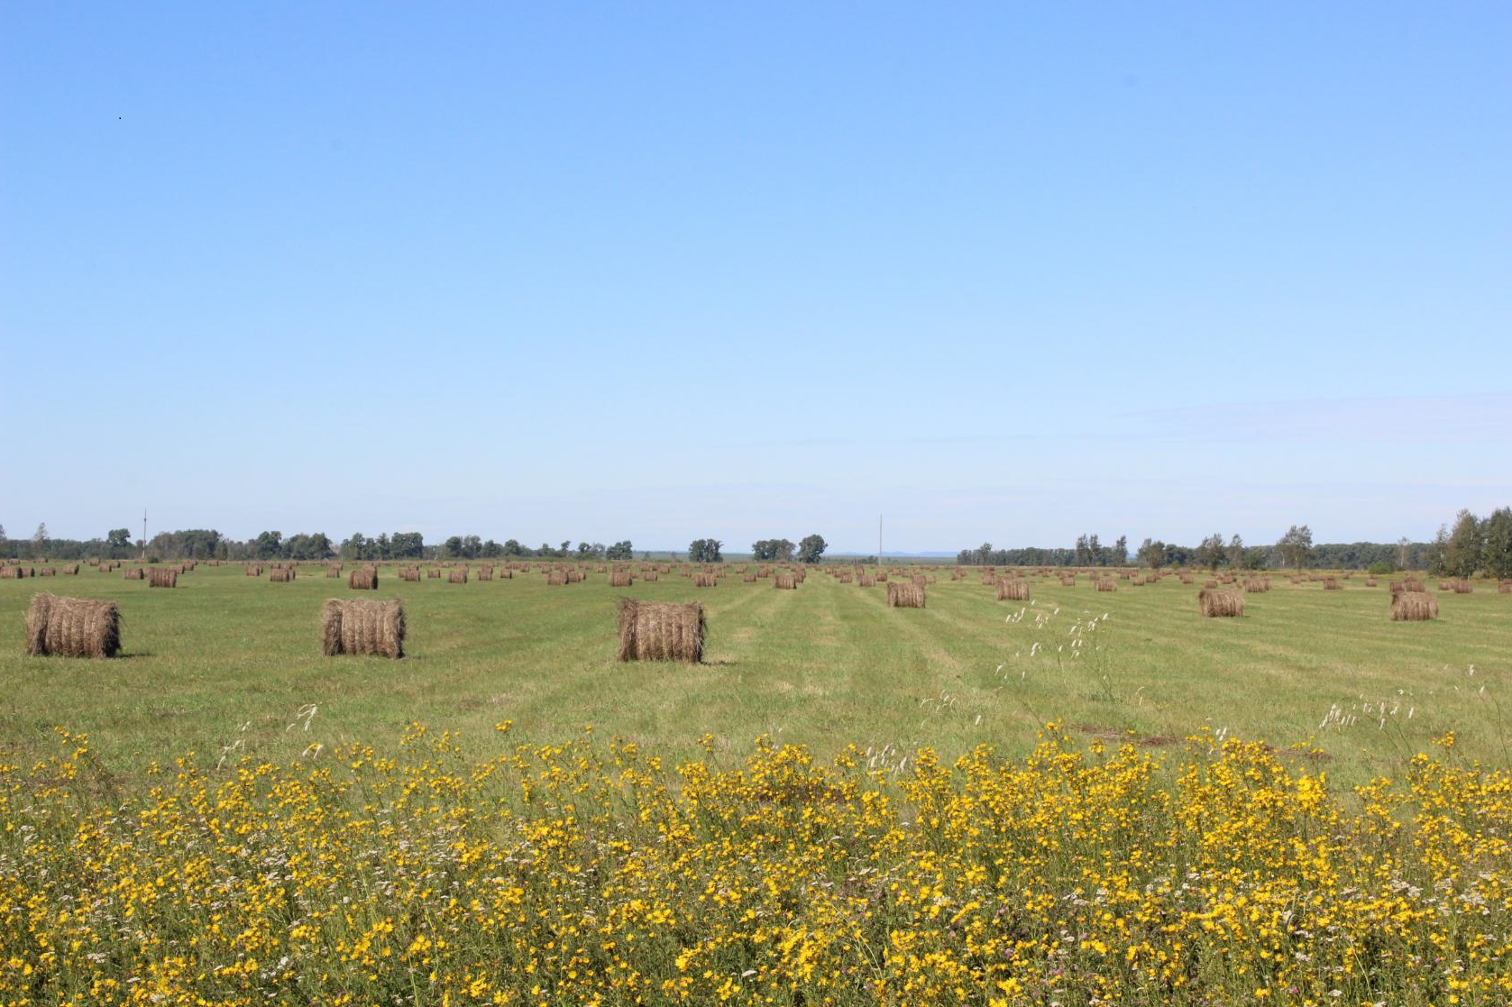
климат
Для Серышевского муниципального округа характерна переменная облачность в течение всего года.
Четко выражены времена года. Лето преимущественно теплое. Зима холодная, снежная.
В течение года осадки распределяются неравномерно. В холодный период года выпадает 90-100 мм осадков (до 20-25 % годовой суммы), в теплый – 480-580 мм (75-80 % годовой суммы).
Июль и август - самые влажные месяцы года.
- 30 °С
средняя температура января
+ 26 °С
средняя температура июля
640 мм
годовое количество осадков
3,1 м
сезонное промерзание грунтов
136-142 дня
средняя продолжительность безморозного периода года
144 дня продолжительность

Slide 6
НАСЕЛЕНИЕ И ТРУДОВЫЕ РЕСУРСЫ
Численность постоянного населения муниципального образования на 01.01.2025 года составила 20 724 человека.
Удельный вес муниципального образования в общей численности населения Амурской области (753 046 человек) составляет 2,7%. Данный показатель остается неизменным на протяжении последних 10-ти лет.
Плотность населения – 5,45 чел/км².
Динамика численности населения Серышевского муниципального округа 2013-2023 гг., человек

Slide 7
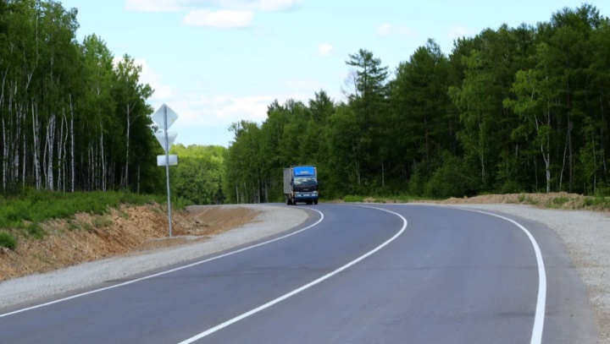
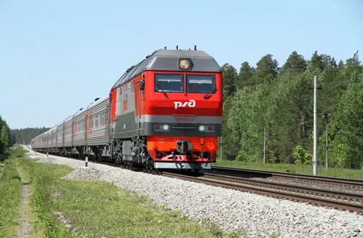
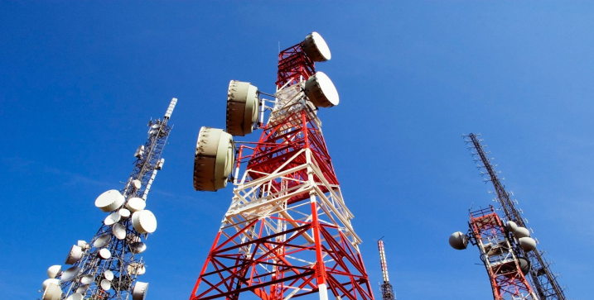
Транспортная ИНФРАСТРУКТУРА и связь
Транспорт
По территории района проходит федеральная автодорога «Амур» М-58 (Чита-Хабаровск).
Протяженность автомобильной дороги в пределах района 48,4 км.
Территорию округа в широтном направлении пересекает Транссибирская железнодорожная магистраль, протяженностью в границах района 50 км. Железнодорожный транспорт осуществляет в основном дальние межрайонные связи.
Наиболее крупные железнодорожные станции Серышево и Арга.
Газоснабжение
Электроснабжение
Газификация Серышевского муниципального округа будет производиться после строительства второго этапа магистрального газопровода «Сила Сибири» ориентировочно с 2026 года.
Электроснабжение населенных пунктов Серышевского муниципального округа производит ФАО «ДРСК» (Дальневосточная распределительная сетевая компания), ЭУ «Серышевский РЭС» Филиал Дальневосточный ОАО «Оборонэнерго», ОАО ДЭК «Амурэнергосбыт».
Связь
Связь представлена в округе Серышевским ЛТЦ Белогорским МЦТЭТ Амурского филиала «Ростелеком», Белогорским почтамтом УФПС Амурской области филиала ФГУП Почта России, сотовую связь обеспечивают операторы: «МТС», «Билайн», «Мегафон», «Yota», «Tele2».

Slide 8
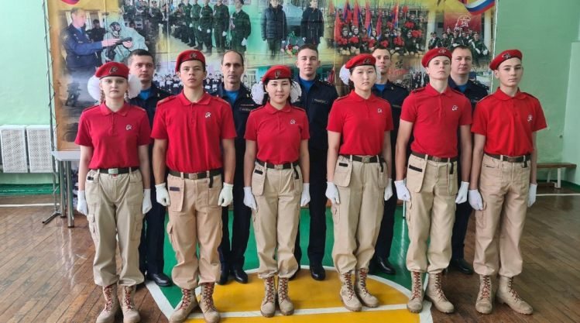
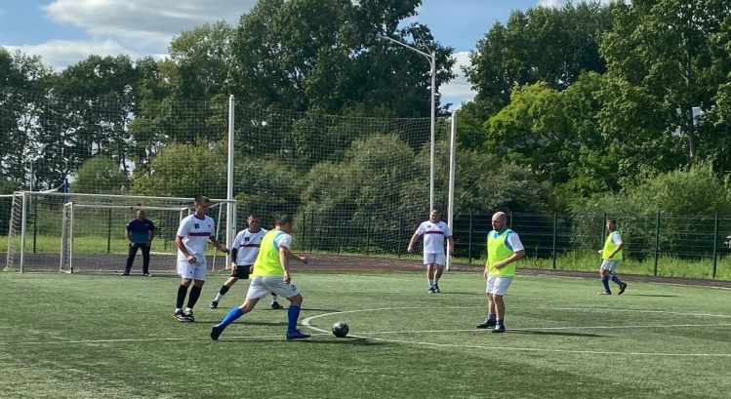
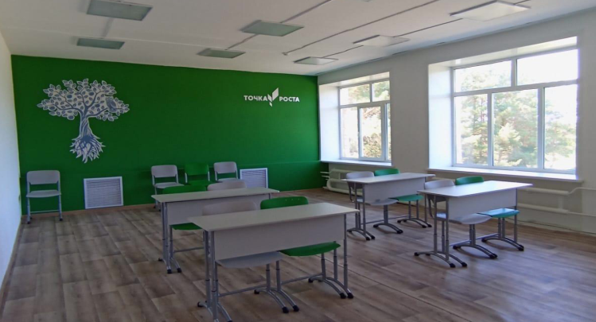
СОЦИАЛЬНАЯ ИНФРАСТРУКТУРА
Образование
Здравоохранение
Культура
Спорт
2
дошкольных образовательных учреждения
52
стационарных койки
34
клубных учреждения
1
стадион
5
дошкольных отделений
25
лечебно-профилактических учреждения
24
библиотеки
30
спортзалов
2
структурных подразделения при общеобразовательных организациях
3
амбулаторно-поликлинических учреждения
1
музей
67
плоскостных спортивных сооружений
2
дошкольных образовательных учреждения
2
стационарных учреждения
40
памятников
27
футбольных полей
8
групп кратковременного пребывания детей дошкольного возраста
1
детская школа искусств
3
сооружения для стрелковых видов спорта
1
автоклуб
7
общеобразовательных организаций

Slide 9
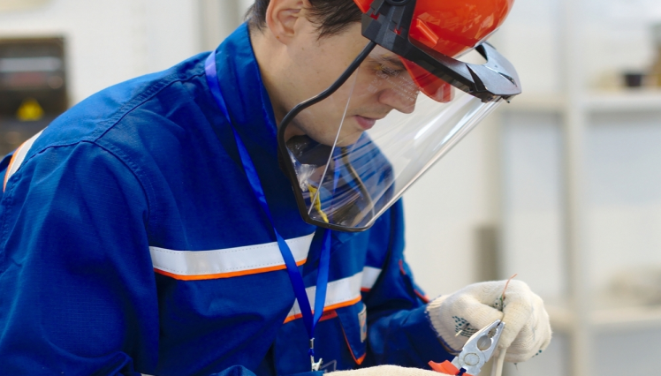
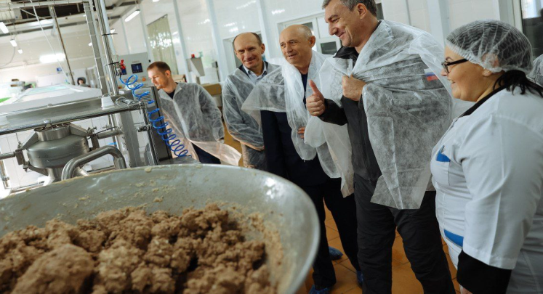
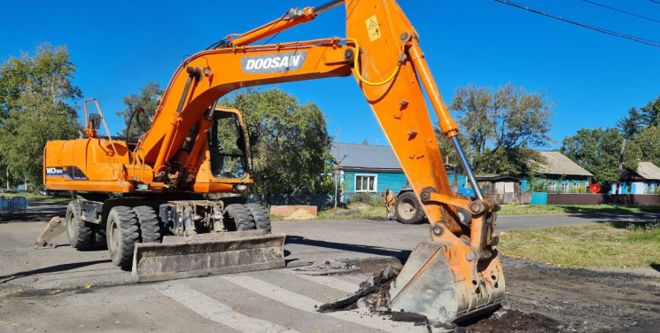
ЭКОНОМИЧЕСКИЙ ПОТЕНЦИАЛ
Природно-ресурсный потенциал
По состоянию на 01.01.2025 на территории округа имеется 1 неиспользуемый земельный участок общей площадью 2,66 га, пригодных для строительства производственных помещений, с возможностью подключения объектов инженерным сетям электроснабжения.
Также на территории округа имеется 2 земельных участка общей площадью 9,1 га, пригодных для строительства жилых помещений.
Промышленность
Жилье и строительство
Основные виды продукции пищевой и перерабатывающей промышленности: мясные полуфабрикаты; цельномолочная продукция; масло животное; рыбные пресервы; сельдь соленая.
Основными производителями пищевой продукции в округе являются: «Молочный завод «Серышевский» (ИП Мельниченко Д.В.), цех полуфабрикатов «Серышевский» (ИП Мельниченко Д.В.), а также индивидуальный предприниматель Гладштейн С.П.
Серышевский муниципальный округ является участником программы «Переселение граждан из аварийного жилищного фонда».
В 2025-2030 годах в рамках данной программы запланировано переселение 209 семей.
В 2023-2024 годах в ходе реализации социальных программ «Молодая семья» и «Обеспечение жильем ветеранов боевых действий» было выдано 3 сертификата на приобретение жилья.

Slide 10
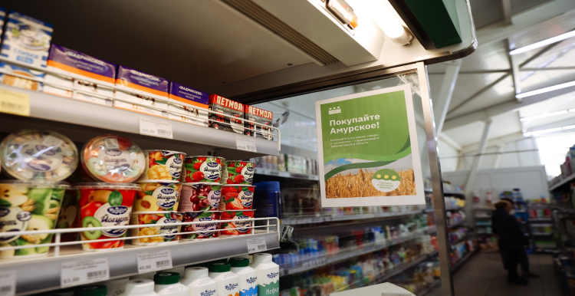
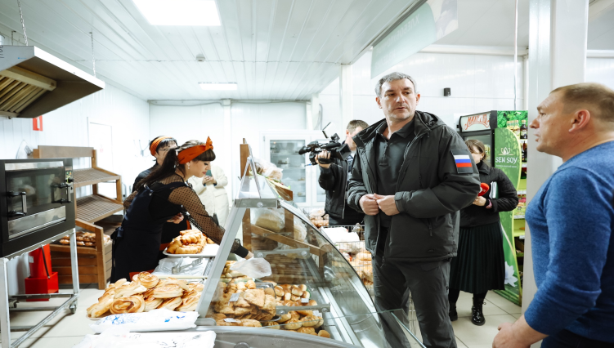
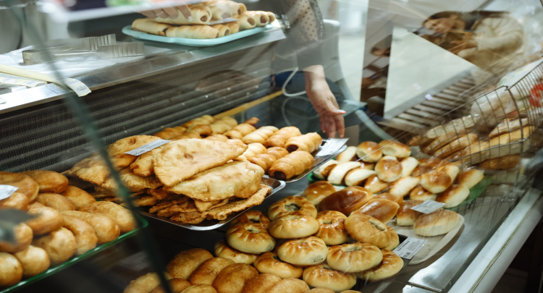
ЭКОНОМИЧЕСКИЙ ПОТЕНЦИАЛ
Торговля и предпринимательство
На территории Серышевского муниципального округа по состоянию на 01.01.2025 года зарегистрировано 306 субъектов малого и среднего предпринимательства, по сравнению с аналогичным периодом прошлого года их количество увеличилось на 7%.
На территории Серышевского муниципального округа на 01.01.2025 года работает 130 объектов стационарной торговли, в том числе 13 павильонов, 1 киоск, 4 супермаркета. Общая торговая площадь увеличилась по сравнению с аналогичным периодом прошлого года на 15% и составила 8 499,95 м².
По состоянию на 01.07.2024 года оборот розничной торговли в округе достиг 349,5 млн. рублей, прирост к предыдущему году в сопоставимых ценах составил в 112,1%.
По состоянию на 01.07.2024 года в округе работает 6 предприятий общественного питания на 310 посадочных мест, из них 3 кафе, кафетерий, суши-бар и ресторан в пгт Серышево.
Оборот общественного питания в 1 полугодии 2024 года составил 73,8 млн. рублей и увеличился на 81,8% по сравнению с аналогичным периодом прошлого года.

Slide 11
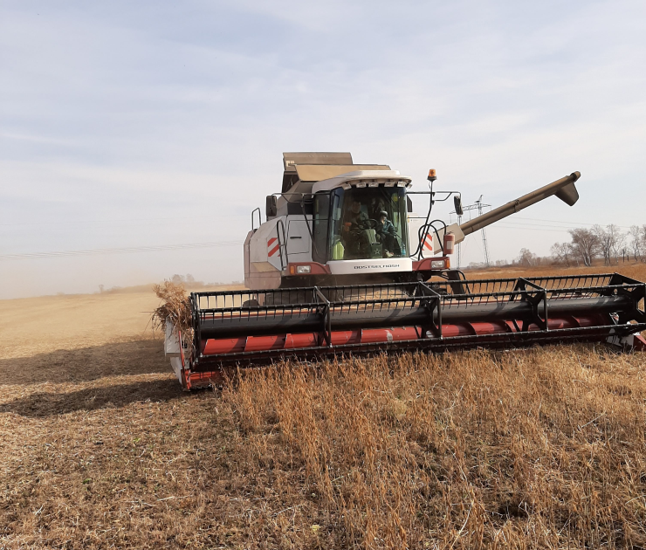
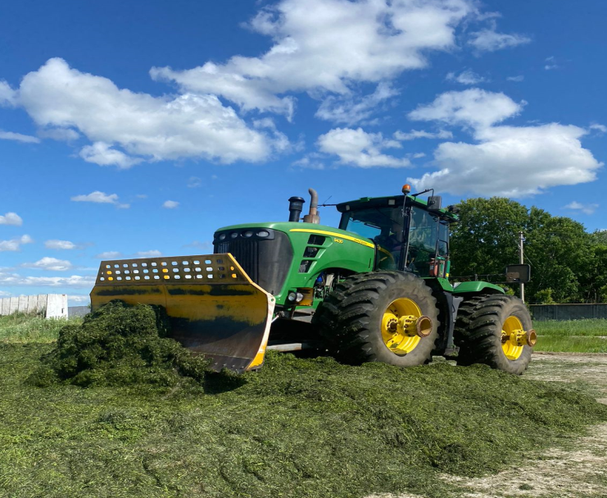
ЭКОНОМИЧЕСКИЙ ПОТЕНЦИАЛ
Сельское хозяйство
Сельскохозяйственным производством на территории муниципального округа занимаются 14 предприятий различных форм собственности, 46 крестьянско – фермерских хозяйств, кроме того, функционируют 4 сельскохозяйственных потребительских кооператива.
Растениеводство
Животноводство
В 2024 году яровой сев проведен на площади 78 590 гектаров. Ранних зерновых с кукурузой на зерно и гречихой посеяно 8 282 гектара, сои посеяно 68 926 гектаров, кормовые культуры размещены на площади 4 099,5 гектаров, из которых посевы кукурузы на силос составили 396 гектаров, однолетние травы 965 гектаров, бахча 1,5 га, посажено 16,5 га картофеля и 3 гектара овощей.
По состоянию на 01.01.2025 года урожайность зерновых составила 25,4 ц/га,
урожайность сои – 11,6 ц/га.
У сельскохозяйственных товаропроизводителей округа имеется 1 520 голов крупного рогатого скота молочного направления, в т.ч. коров – 796 голов.
Поголовье скота мясного направления (колхоз «Новосергеевский» и фермерские хозяйства) – 530 голов.
На 01.01.2025 года реализовано скота на убой в живой массе 165 тонн, произведено 6 768 тонн молока.
Надой на 1 фуражную корову составляет 8 544 кг.

Slide 12
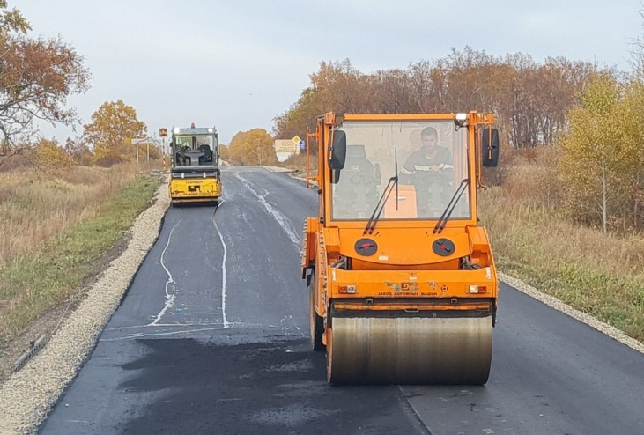
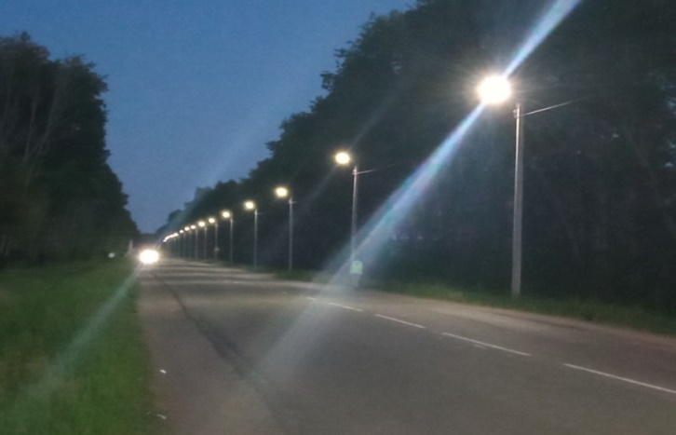
Дорожное хозяйство
В 2024 году произведен ремонт автомобильных дорог местного значения на территории Серышевского муниципального округа в пгт Серышево, сёлах Поляна, Бочкарёвка и Белоногово на общую сумму 17 956,960 тыс. рублей.
Выполнены работы по обустройству остановок для школьных маршрутов, а также освещение улично-дорожной сети населенных пунктов округа. Освещена улично-дорожная сеть в пгт Серышево, сёлах Добрянка, Тавричанка, Введеновка и ст. Арга. Оборудовано 6 остановок, их них 2 шт. в пгт Серышево, по одной – в сёлах Лиманное, Белоногово, Поляна, ст. Арга. Общий объем финансирования работ составил 5 557,85 тыс. рублей.
За счет средств дорожного фонда в 2024 году выполнены работы по ремонту участков тротуаров в пгт Серышево по улицам Комсомольская, Пионерская, Св. Иннокентия, Дзержинского на сумму 6 474,906 тысяч рублей, общей протяженностью 760,3 м.
Ремонт дорог
Школьные остановки
Освещение
Ремонт тротуаров

Slide 13
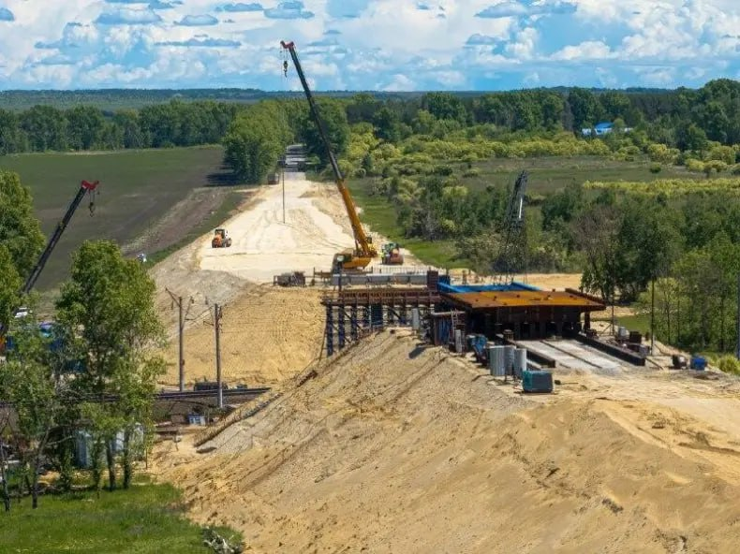
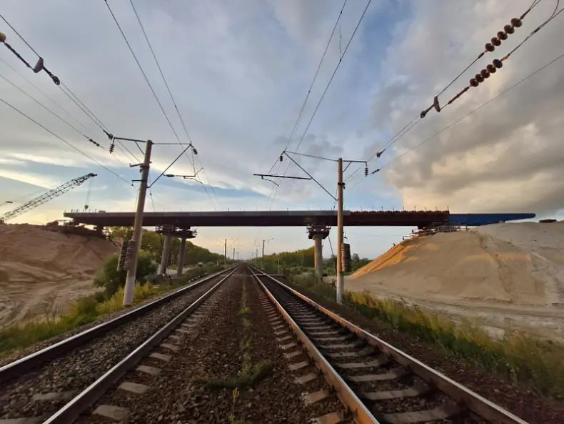
СТРОИТЕЛЬСТВО ПУТЕПРОВОДА
В 2024 году в рамках национального проекта «Безопасные качественные дороги» в пгт Серышево началось строительство путепровода через Транссибирскую железную дорогу.
Стоимость проекта - 1 282 169,85 тысяч рублей.
В 2024 году были выполнены следующие работы:
1.сооружение земляного полотна (устройство насыпи) – 98%;
2.сооружение путепровода:
опора №1-№4 -100%;
монтаж пролетного строения – 100%;
монтаж металлоконструкций водоотвода ПС– 99%;
монтаж перильного ограждения ПС – 100%;
монтаж защитного ограждения – 100%;
устройство конусов опор №4 - 96% и №1 - 96%.
3.устройство металлической водопропускной трубы (ПК0+60 примыкающая дорога) - 100%.
Окончание строительства запланировано на июль 2025 года.

Slide 14
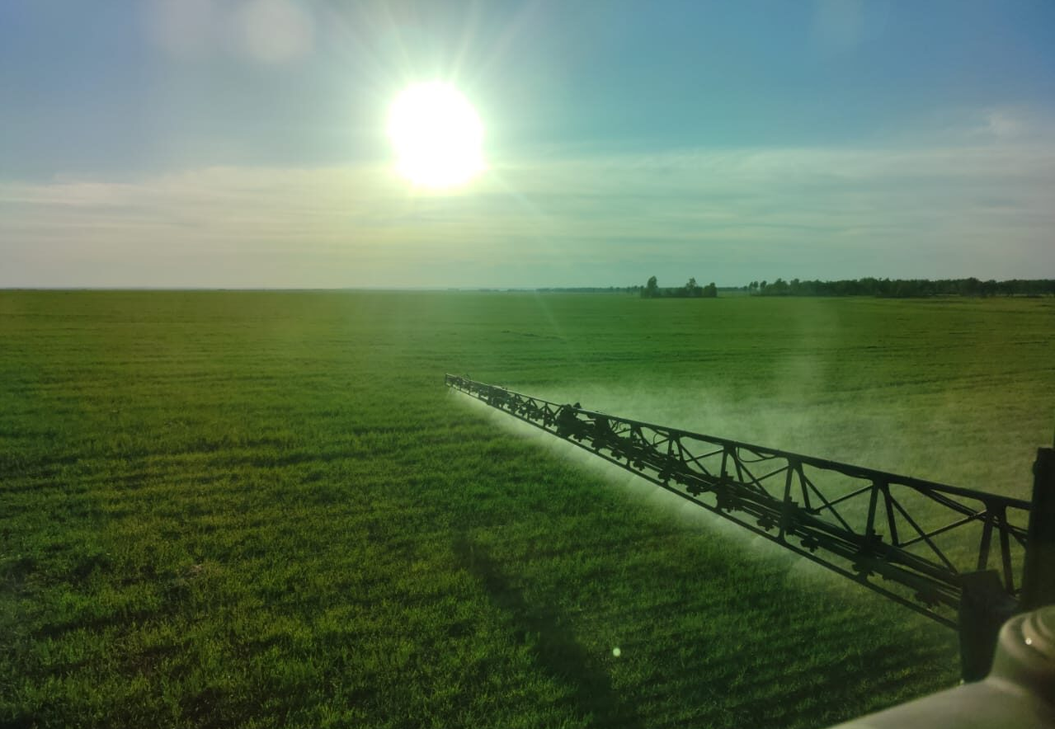
ЭКОНОМИЧЕСКИЙ ПОТЕНЦИАЛ
Показатель | 2019 | 2020 | 2021 | 2022 | 2023 | 2024
Объем отгруженных товаров, млн рублей | 32,44 | 21,17 | 31,23 | 41,31 | 42,0 | 60,44
Продукция сельского хозяйства, млн рублей | 2502,9 | 4218,5 | 4393,3 | 4450,9 | 4167,27 | 4027,49
Инвестиции в основной капитал, млн рублей | 220,14 | 700,0 | 327,26 | 250,87 | 381,09 | 413,1
Структура инвестиций в основной капитал
в 2023-2024 годах
Объем отгруженных товаров
в 2023-2024 годах

Slide 15
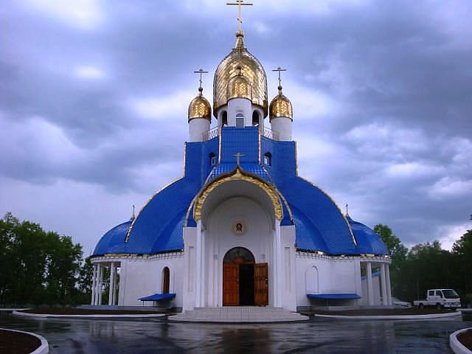
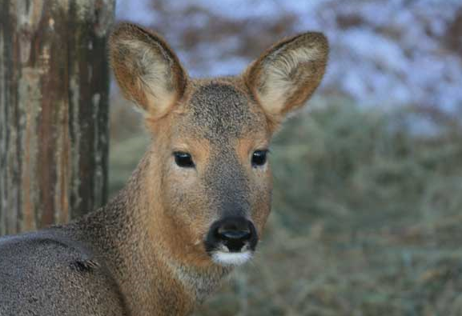
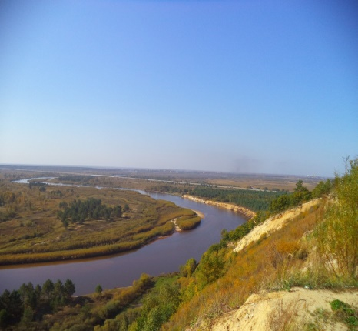
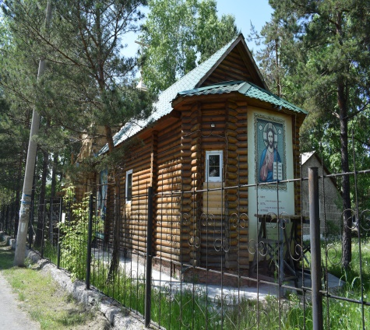
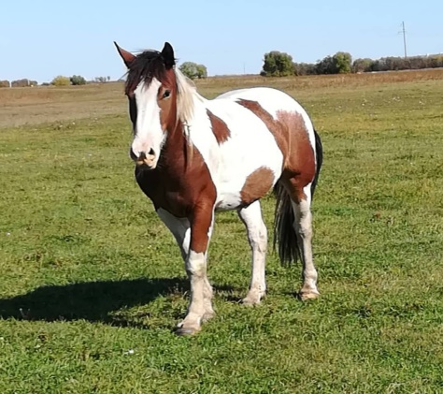
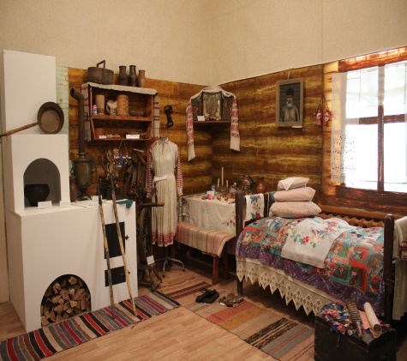
туризм
01.01.2024 года со
01.01.2024 года со
ТУРИСТИЧЕСКИЙ МАРШРУТ
Заказник «Воскресеновский»
Церковь Иннокентия (Вениаминова)
в пгт серышево
На территории Серышевского муниципального округа на левом берегу среднего течения реки Томь, в зоне хвойно-широколиственных лесов находится государственный природный заказник регионального значения «Воскресеновский».
Здесь созданы хорошие условия для сохранения и восстановления редких и исчезающих видов животных.
Дата создания заказника – 1968 год, а его площадь - 16800 га.
Заказник имеет особое значение для сохранения уникальной норской популяции косули, так как именно здесь проходит один из её миграционных путей.
Кроме косули, в центре внимания охотоведов и егерей заказника еще один вид копытных - кабан.
На территории Воскресеновского заказника наблюдается одна из высочайших в Амурской области плотностей населения уссурийского кабана.
На территории Воскресеновского заказника встречаются черные и Даурские журавли.
Заказник «Воскресе-
новский»
01.01.2024 года со
01.01.2024 года со
Храм-часовня в честь Святителя Луки Крымского
Белая гора
01.01.2024 года со
01.01.2024 года со
Верховая
езда с. Поляна Серышевского округа
Серышевский историко-краеведческий музей

Slide 16
МЕРЫ ПОДДЕРЖКИ ИНВЕСТОРОВ
ФИНАНСОВАЯ ПОДДЕРЖКА
Информация о предоставлении субсидий субъектам малого и среднего предпринимательства
https://admser.amurobl.ru/pages/ekonomika/maloe-i-srednee-predprinimatelstvo/
ИМУЩЕСТВЕННАЯ ПОДДЕРЖКА
Информация об имущественной поддержки бизнеса
https://admser.amurobl.ru/pages/imushchрпарestvennaya-pррпаdderzhka-biznesu/
НАЛОГОВЫЕ ПРЕФЕРЕНЦИИ
Инвестиционный налоговый вычет
Налог на прибыль организаций
Льготы по земельному налогу
https://admser.amurobl.ru/pages/investoru/informatsionnyy-profil-seryshevskogo-
munitsipalnogo-okruga/mery-podderzhki-investorov/finansovaya-podderzhka/
ОРГАНИЗАЦИОННЫЕ МЕРЫ ПОДДЕРЖКИ
Сопровождение инвестиционных проектов по принципу «одного окна»
https://admser.amurobl.ru/pages/investoru/informatsionnyy-profil-seryshevskogo-munitsipalnogo-okruga/reglament-soprovozhdeniya-investitsionnykh-proektov/
ИНФРАСТРУКТУРА ПОДДЕРЖКИ ИЕВЕСТИЦИОННЫХ ПРОЕКТОВ
Информация размещена на официальном сайте администрации округа https://admser.amurobl.ru/pages/investoru/informatsionnyy-profil-seryshevskogo-munitsipalnogo-okruga/mery-podderzhki-investorov/infrastruktura-podderzhki-investitsionnykh-proektov/

Slide 17
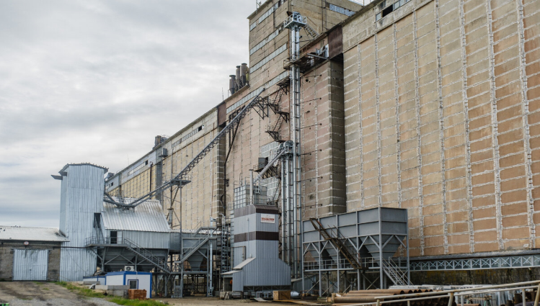
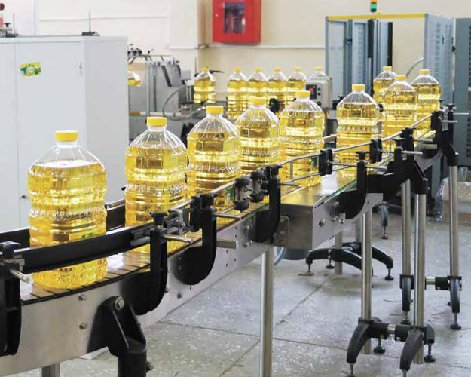
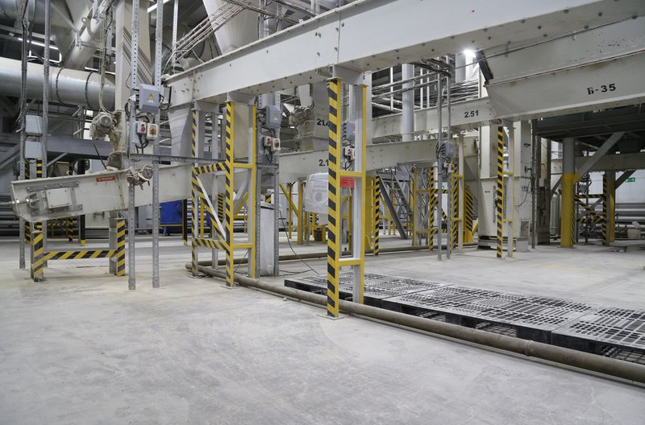
ТЕРРИТОРИЯ ОПЕРЕЖАЮЩЕГО РАЗВИТИЯ
ТОР «АМУРСКАЯ»
Кадастровые номера:
28:23:000000:245
28:23:020860:5
ГК «Амурагроцентр»
МЭЗ «Амурский»
ОРГАНИЗАЦИОННЫЕ МЕРЫ ПОДДЕРЖКИ
НАЛОГ НА ПРИБЫЛЬ
0% - первые 5 лет
13% - последующие 5 лет
НАЛОГ НА ИМУЩЕСТВО
0% - первые 5 налоговых периодов
1,1% - последующие 5 налоговых периодов
ЗЕМЕЛЬНЫЙ НАЛОГ
0% - первые 3 налоговых периодов
НАЛОГ НА ДОБЫЧУ ПОЛЕЗНЫХ ИСКОПАЕМЫХ
Пониженный коэффициент Ктд - в течение 120 налоговых периодов
СТРАХОВЫЕ ВЗНОСЫ
7,6% - на 10 лет в пределах установленной единой предельной величины базы
0% - свыше единой предельной величины базы

Slide 18
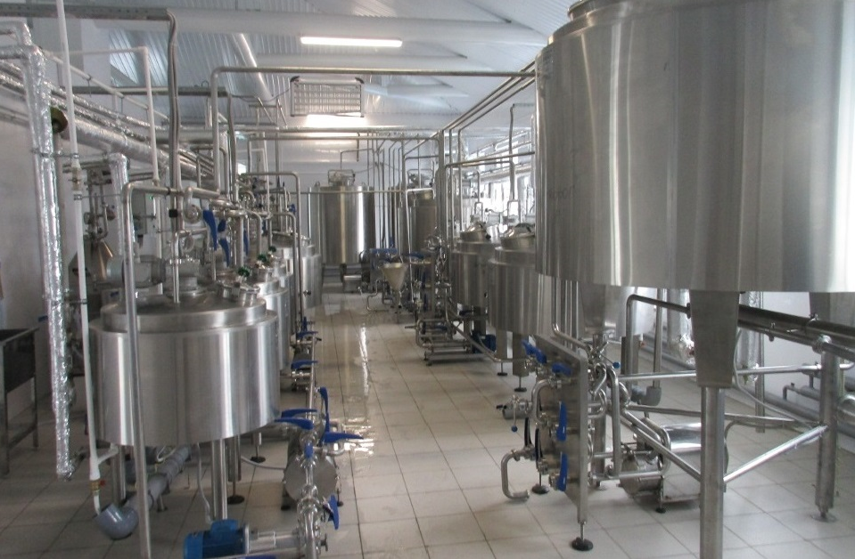
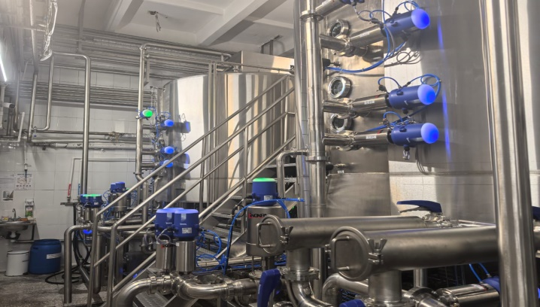

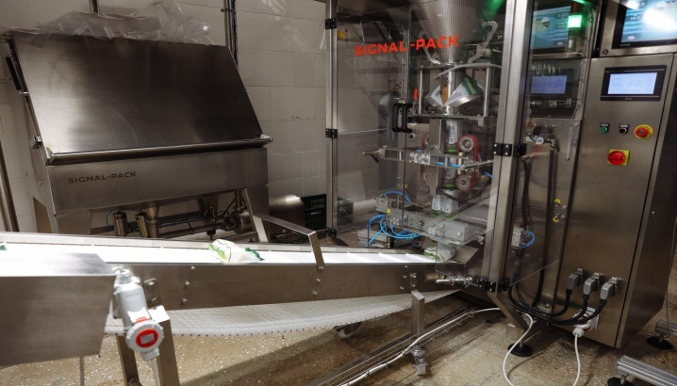
ИНВЕСТИЦИОННЫЕ ПРОЕКТЫ
Наименование проекта | Строительство помещений для расширения производственного корпуса молочной продукции Серышевского Молочного завода «Серышевский», по адресу: Амурская область Серышевский муниципальный округ,пгт Серышево
Адрес | Амурская область Серышевский муниципальный округ,пгт Серышево
Инвестор | АО «Производственный комплекс «Серышевский»
Сфера деятельности | Производство пищевой продукции
Инвестиции, млн. руб. | 400,0
Сроки реализации проекта | 2022-2026

Slide 19
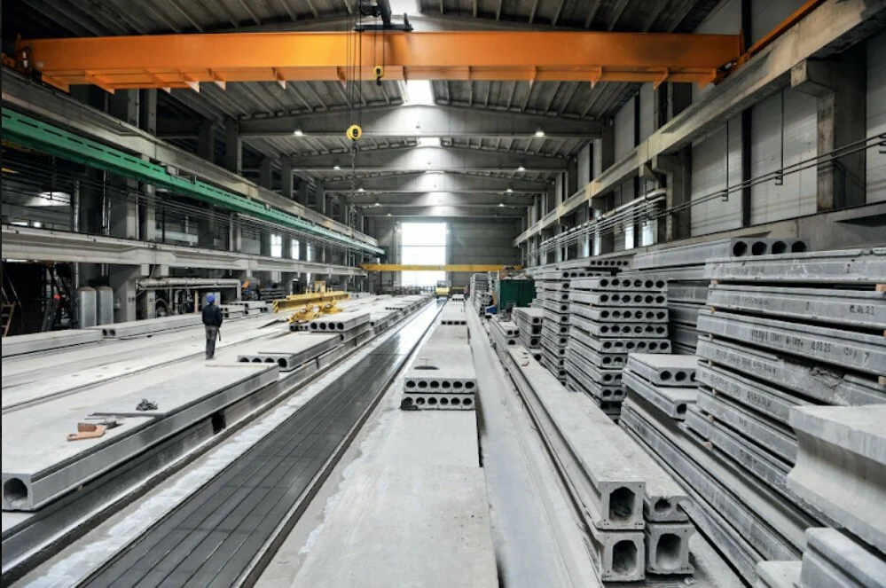

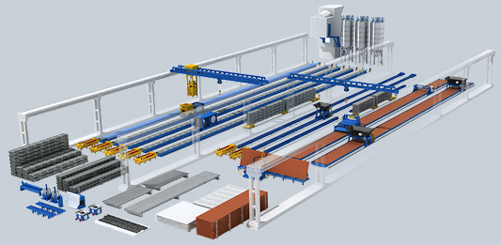
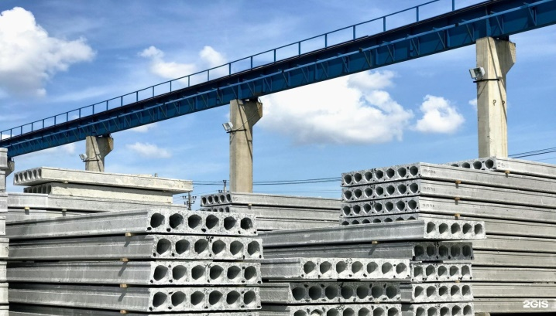
ИНВЕСТИЦИОННЫЕ ПРОЕКТЫ
Наименование проекта | Реконструкция объекта незавершенного строительства «Спортивный комплекс» под «Цех по производству бетонных и железобетонных конструкций» производительностью 11500 куб. метров продукции в год.
Адрес | Амурская область Серышевский муниципальный округ,пгт Серышево
Инвестор | ООО «СК АЛЬЯНС»
Сфера деятельности | Строительство
Инвестиции, млн. руб. | 35,0
Сроки реализации проекта | 2024-2025

Slide 20
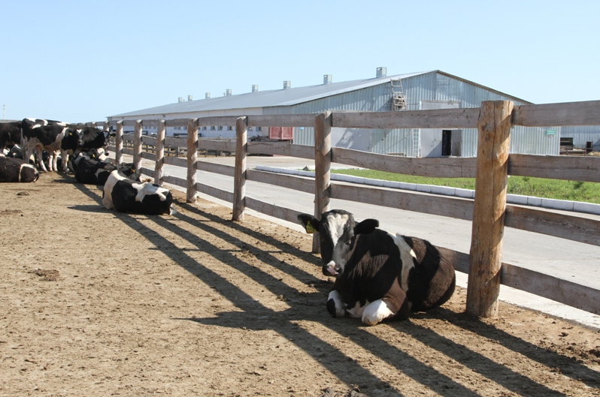
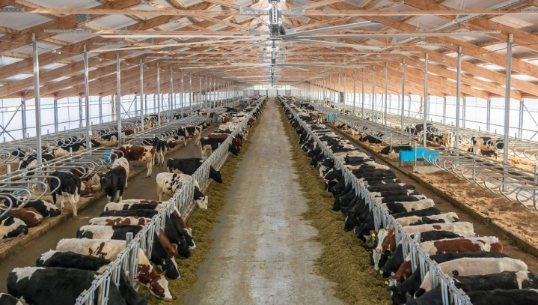
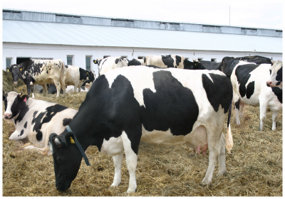
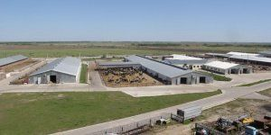
ИНВЕСТИЦИОННЫЕ ПРОЕКТЫ
Наименование проекта | Строительство двух коровников на 880 голов каждый с двумя доильными залами на 24 места каждый
Адрес | Амурская область Серышевский муниципальный округ, с. Поляна
Инвестор | ООО «МиС Агро»
Сфера деятельности | Сельское хозяйство
Инвестиции, млн. руб. | 130,0
Сроки реализации проекта | 2022-2028

Slide 21
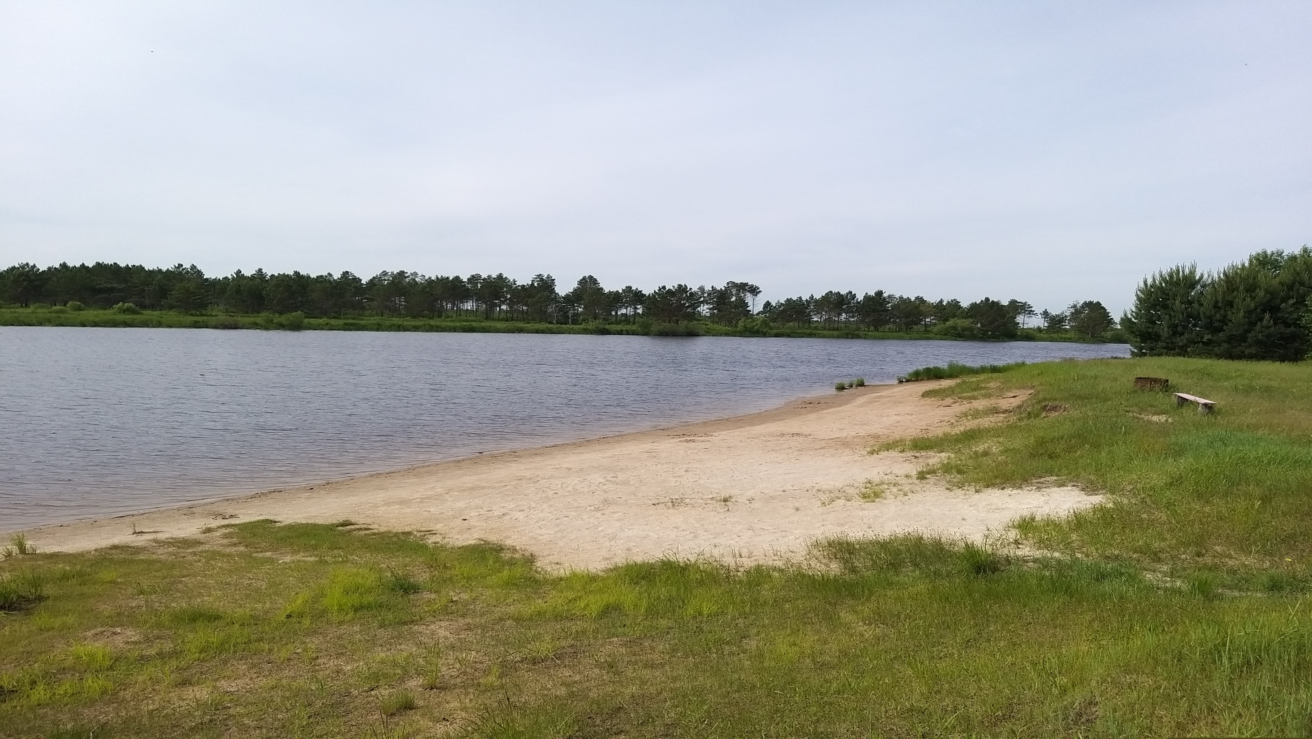
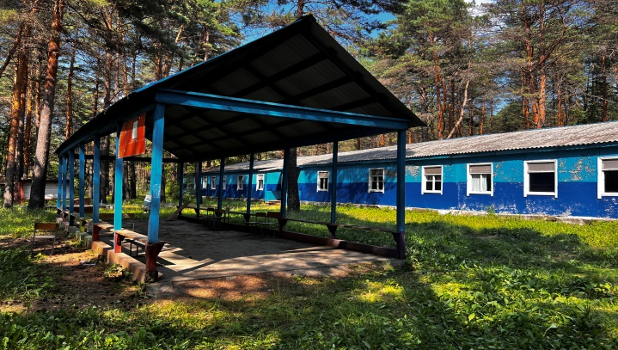
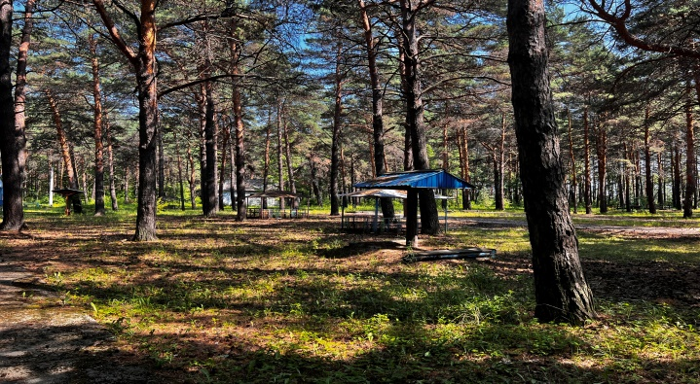
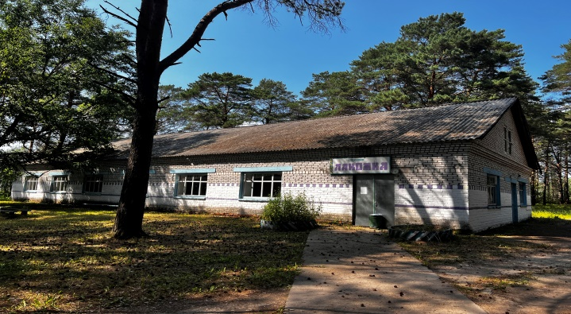
ИНВЕСТИЦИОННЫЕ ПРОЕКТЫ
Наименование проекта | Строительство/реконструкция базы отдыха на территории детского оздоровительного лагеря им. Гайдара
Адрес | Амурская область Серышевский муниципальный округ, с. Паруновка
Инвестор | Поиск инвестора
Сфера деятельности | Строительство
Инвестиции, млн. руб. | 130,0
Сроки реализации проекта | 2025-2027

Slide 22


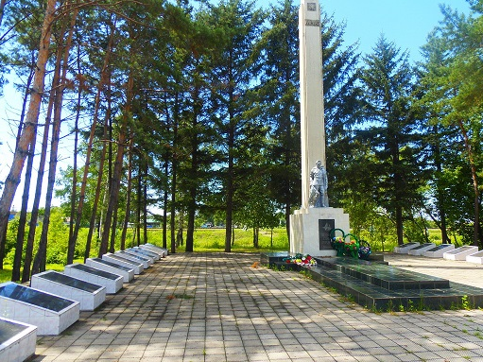


Контактная информация
Для решения срочных вопросов, касающихся инвестиционной деятельности в Серышевском муниципальном округе, предусмотрена интернет-приемная для оперативной связи с главой Серышевского муниципального округа Амурской области.
Задать вопрос, а также направить информацию вы можете, пройдя по ссылке: https://or28.amurobl.ru/.
ИНВЕСТИЦИОННЫЙ УПОЛНОМОЧЕННЫЙ
КИРДУН ОЛЕГ ВЛАДИМИРОВИЧ
глава Серышевского муниципального округа
+7 (41642) 21-2-31
admser28@mail.ru
ОТДЕЛ ЭКОНОМИКИ АДМИНИСТРАЦИИ СЕРЫШЕВСКОГО МУНИЦИПАЛЬНОГО ОКРУГА
ЖДАНОВА ВИКТОРИЯ ВАЛЕРЬЕВНА
начальник отдела экономики
+ 7 (41642) 21-4-22
zhdanova_vv83@mail.ru

Slide 23
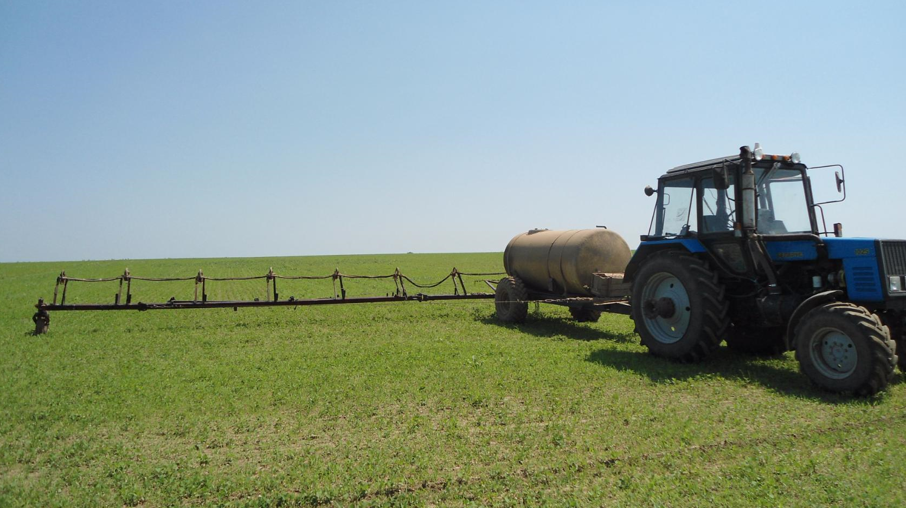
Спасибо
за
внимание!

